Slide 1
এই স্লাইডটি সম্মানিত শিক্ষকবৃন্দের জন্য
এই পাঠটি শ্রেণিকক্ষে উপস্থাপনের সময় প্রয়োজনীয় পরামর্শ প্রতিটি স্লাইডের নিচে অর্থাৎ Slide Note এ সংযোজন করা হয়েছে। আশা করি সম্মানিত শিক্ষকগণ অনুগ্রহপূর্বক পাঠটি উপস্থাপনের পূর্বে উল্লেখিত Note দেখে নেবেন । এছাড়াও শিক্ষকগণ প্রয়োজনবোধে তার নিজস্ব কলাকৌশল প্রয়োগ করতে পারবেন।

Slide 2
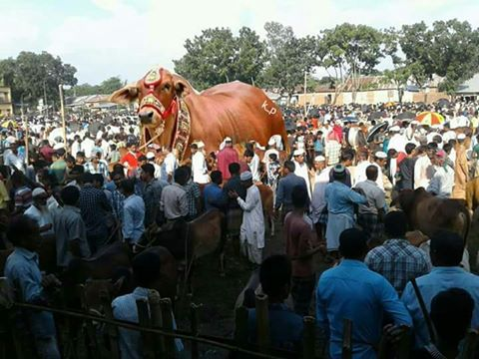
স্বা
গ
ত
ম

Slide 3
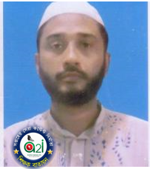
পরিচিতি
মোঃ রফিকুল ইসলাম
সিনিয়র শিক্ষক
জনার কেঁওচিয়া আদর্শ উচ্চ বিদ্যালয়
সাতকানিয়া,চট্রগ্রাম ।
মোবাইল-০১৮১৭-৭১৫৬৭৭ /০১৯৯১৯-৪৭৪০২
Email- rafiquljkahs@gmail.com
সময়ঃ- ৫০ মিঃ

Slide 4
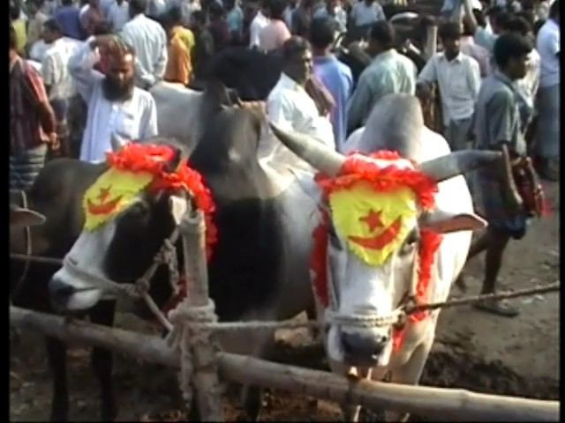
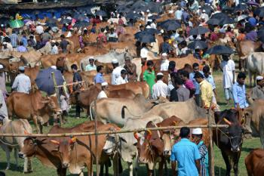
নিচের ছবি দু’টিতে কী দেখা যায় ?
কুরবানির পশুর হাট
Notes:
শিক্ষক স্লাইডে প্রদর্শিত ছবিগুলি দ্বারা শিক্ষার্থীদের মুখ থেকে শিরুণাম বের করে আনার চেষ্ঠা করবেন ।
শিক্ষক স্লাইডে প্রদর্শিত ছবিগুলি দ্বারা শিক্ষার্থীদের মুখ থেকে শিরুণাম বের করে আনার চেষ্ঠা করবেন ।

Slide 5
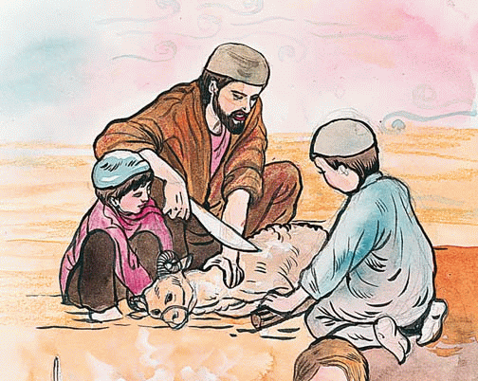
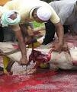
নিচেরআরও ছবি দু’টিতে কী দেখা যায় ?
কুরবানির মূল শিক্ষা কী ?
ত্যাগ
পশু কুরবানির দৃশ্য
Notes:
শিক্ষক স্লাইডে প্রদর্শিত ছবিগুলি দ্বারা শিক্ষার্থীদের মুখ থেকে শিরুণাম বের করে আনার চেষ্ঠা করবেন ।
শিক্ষক স্লাইডে প্রদর্শিত ছবিগুলি দ্বারা শিক্ষার্থীদের মুখ থেকে শিরুণাম বের করে আনার চেষ্ঠা করবেন ।

Slide 6
আজকের পাঠ
কুরবানির ত্যাগের শিক্ষা
অধ্যায় - ২য়
পাঠ - ১০
পৃষ্ঠা - ৪২
Notes:
পাঠ শিরুণাম শিক্ষার্থীরা নিজ নিজ খাতায় লিখবেন ।

Slide 7
শিখনফল
এ পাঠ শেষে শিক্ষার্থীরা-
১। কুরবানির পরিচিতি বলতে পারবে ।
২। কুরবানির ত্যাগের শিক্ষা সমুহ বর্ণনা করতে পারবে।
Notes:
শিক্ষার্থীরা মনোযোগ সহকারে শিখনফল শুনবেন ।

Slide 8
কুরবানির পরিচিতি
কুরবানির আরবী প্রতিশব্দ ‘উযহিয়্যাহ’। ইহার আভিধানিক অর্থ ত্যাগ ,উৎসর্গ ।
পরিভাষায় - যিলহজ্জ মাসের ১০ তারিখ সকাল থেকে ১২ তারিখ সন্ধ্যা পর্যন্ত আল্লাহর নৈকট্য লাভের জন্য যে পশু যবেহ করা হয় তাকে কুরবানি বলা হয় ।
Notes:
শিক্ষক রিসালাতের বিষয় নিজে আরও কিছু ব্যাখ্যা করতে পারবে ।

Slide 9
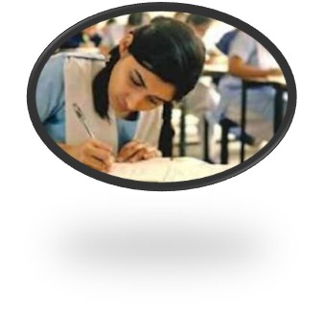
একক কাজ
কুরবানির সংজ্ঞা লিখ ?
Notes:
একক কাজে সময় ৪/৫ মিঃ দেয়া যেতে পারে । কাজ শিক্ষক নিজে তদারকী করবেন

Slide 10
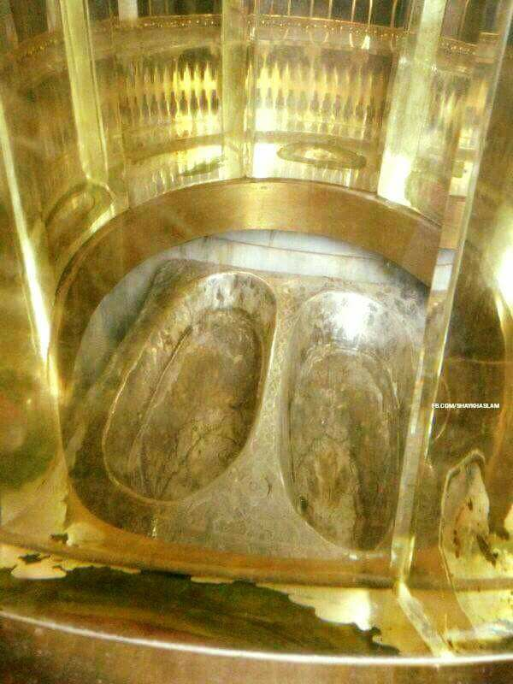
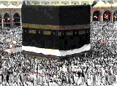
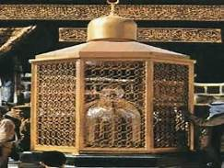
কুরবানির ত্যাগের শিক্ষাসমুহ
কুরবানি আল্লাহর নবি হযরত ইব্রাহিম (আঃ) এবং হযরত ইসমাইল (আঃ) এর অতুলনীয় ত্যাগের স্মৃতি বহন করে ।
তারা হালাল পশুর গলায় ছুরি চালিয়ে এর রক্ত প্রভাহিত করে, যা কেয়ামত পর্যন্ত সামর্থবান সকল মুসলমানদের পালন করা ওয়াজিব ।
Notes:
শিক্ষক রিসালাতের বিষয় নিজে আরও কিছু ব্যাখ্যা করতে পারবে ।

Slide 11
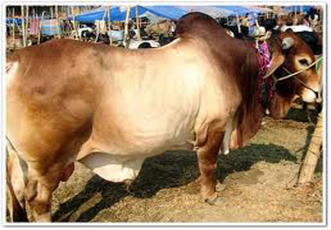
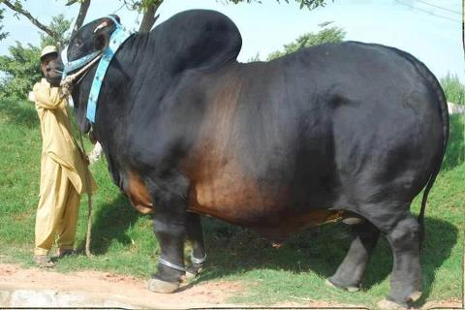
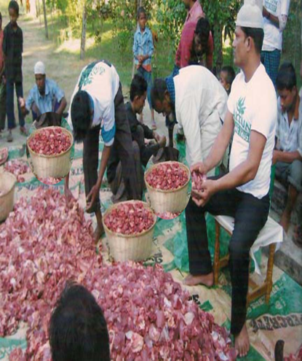
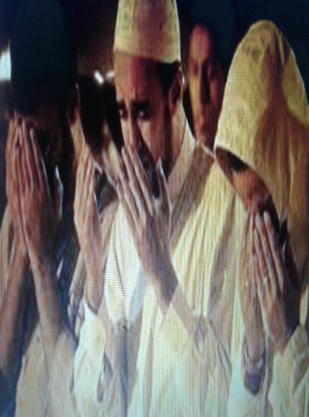
কুরবানির ত্যাগের শিক্ষাসমুহ
কে কত টাকা খরয করে পশু ক্রয় করেছে ,কার পশু কত মোটা তাজা ,কত সুন্দর আল্লাহ তা দেখতে চাননা , বরং তিনি দেখতে চান অন্তরে কতটুকু আল্লাহর ভালবাসা ও তাকওয়া আছে ।
আল্লাহ তায়ালা বলেন- ‘কখনো আল্লাহর নিকট পৌছায় না এগুলোর গোস্ত এবং রক্ত বরং পৌছায় তোমাদের তাকওয়া’ - (সূরা আল-হাজ্জ -৩৭)
Notes:
শিক্ষক রিসালাতের বিষয় নিজে আরও কিছু ব্যাখ্যা করতে পারবে ।

Slide 12
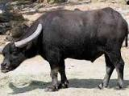
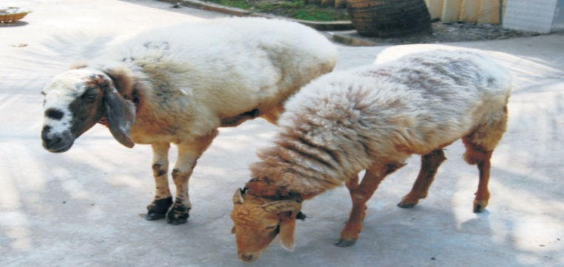
কুরবানির ত্যাগের শিক্ষাসমুহ
কুরবানি বলতে শুধু
গরু
ছাগল
মহিষ
দুম্বা
ইত্যাদি জবেহ করা বুঝায় না
বরং এর দ্বারা আল্লাহ তায়ালার সন্তুষ্টি অর্জন বুঝায়
Notes:
শিক্ষক রিসালাতের বিষয় নিজে আরও কিছু ব্যাখ্যা করতে পারবে ।

Slide 13
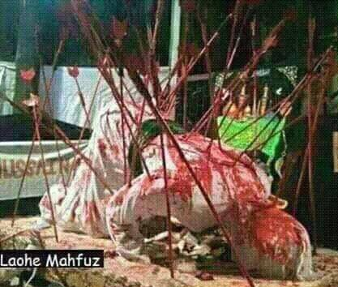
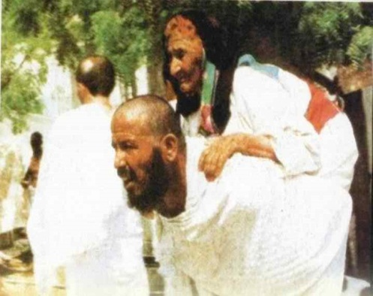
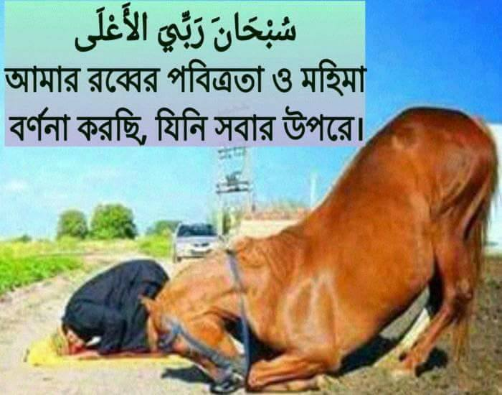
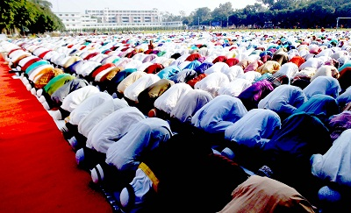
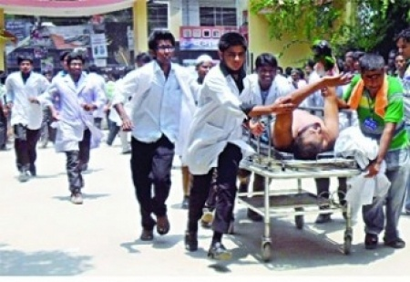
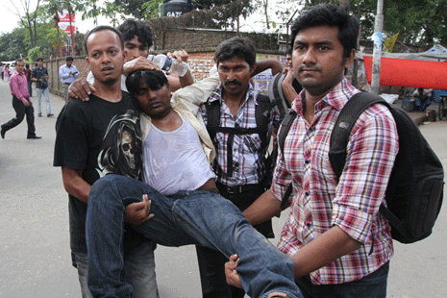
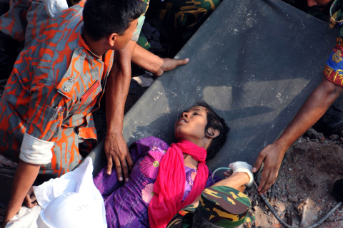
কুরবানির ত্যাগের শিক্ষাসমুহ
নিজের জানমালের চেয়ে আল্লাহর সন্তুষ্টি অর্জনের কাজই প্রাধান্য দেওয়া
আত্বত্যাগ ও আত্বসমর্পণ
একে অপরের প্রতি সহানুভূতিশীল
Notes:
শিক্ষক নিজে আরও কিছু ব্যাখ্যা করতে পারবে ।

Slide 14
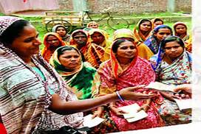
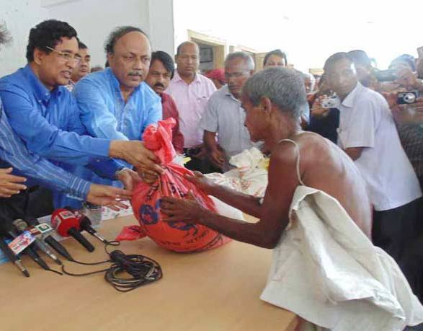
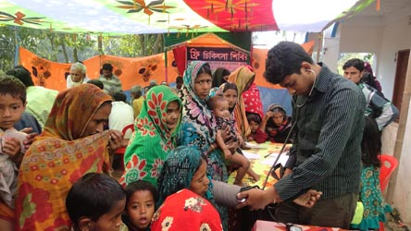
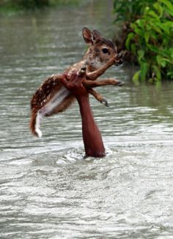
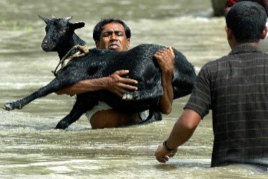
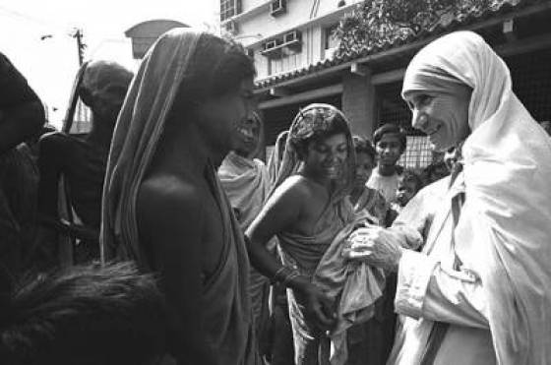
কুরবানির ত্যাগের শিক্ষাসমুহ
পরোপকার ও আত্বত্যাগী
মানবতাবাদি চেতনার বিকাশ ঘটায়
Notes:
শিক্ষক রিসালাতের বিষয় নিজে আরও কিছু ব্যাখ্যা করতে পারবে ।

Slide 15
জোড়ায় কাজ
কুরবানী কীভাবে মানবতাবোধকে জাগ্রত করে ?
Notes:
জোড়ায় কাজে সময় ৫/৬ মিঃ সময় দেয়া যেতে পারে । কাজ শিক্ষক নিজে তদারকী করবেন ।

Slide 16
দলগত কাজ
কুরবানির সাথে হজরত ইব্রাহিম ও ইসমাইল (আঃ) এর কী কী স্মৃতি বহন করে লিখ ।
Notes:
দলীয় কাজে সময় ৮/১০মিঃ সময় দেয়া যেতে পারে । কাজ শিক্ষক নিজে তদারকী করবেন এবং তাদের স্বক্রিয়তা যাচাই করবেন ।

Slide 17
মূল্যায়ন
সঠিক উত্তরটি চিহ্নিত করে বোর্ডে লেখ
১। হজরত ইব্রাহিম ও ইসমাইল (আঃ)এর অতুলনীয় ত্যাগের স্মৃতি বহন করে-
আবার চেষ্টা করি
আবার চেষ্টা করি
আবার চেষ্টা করি
ক. হজ
খ. কুরবানি
উত্তর সঠিক হয়েছে
গ. ধর্মানুষ্ঠান
ঘ. যাকাত ব্যবস্থা
২ । কুরবানি করা কী ?
উত্তর সঠিক হয়েছে
আবার চেষ্টা করি
আবার চেষ্টা করি
আবার চেষ্টা করি
ক. ফরজ
খ. ওয়াজিব
গ. সূন্নাত
ঘ. মুস্তাহাব
◊ ক্লিক করে
সঠিক উত্তর জানতে হবে ।
Notes:
মূল্যায়নের জন্য শিক্ষক ব্লুটুথ মাউস শিক্ষার্থীদের কাছে দিয়ে/অথবা তাদের ল্যাপটপের কাছে ডেকে এনে রেডিও বাটনের উপর ক্লিক করে সঠিক উত্তরটি বের করতে পারেন। যদি ব্লুটুথ মাউস না থাকে তাহলে শিক্ষার্থীদের মধ্য থেকে কয়েকজনকে সামনে এনে মাউস ক্লিক করে উত্তর প্রদানে সহায়তা করতে পারেন।

Slide 18
মূল্যায়ন
সঠিক উত্তরটি চিহ্নিত করে বোর্ডে লেখ
৩। কুরবনির গোস্তকে কয়ভাগে ভাগ করাহয় ?
আবার চেষ্টা করি
খ. তিন
উত্তর সঠিক হয়েছে
ক. পাঁচ
আবার চেষ্টা করি
আবার চেষ্টা করি
গ. চার
ঘ. দুই
৪। কুরবানি দ্বারা আপন জানমাল অপেক্ষা কোনটি অর্জনের মূল্য অনেক বেশী?
উত্তর সঠিক হয়েছে
আবার চেষ্টা করি
আবার চেষ্টা করি
আবার চেষ্টা করি
ক. মানসন্মান
খ. আল্লাহর সন্তুষ্টি
গ. অর্থোউপার্জন
ঘ.ন্যায় প্রতিষ্ঠা
◊ ক্লিক করে
সঠিক উত্তর জানতে হবে ।
Notes:
মূল্যায়নের জন্য শিক্ষক ব্লুটুথ মাউস শিক্ষার্থীদের কাছে দিয়ে/অথবা তাদের ল্যাপটপের কাছে ডেকে এনে রেডিও বাটনের উপর ক্লিক করে সঠিক উত্তরটি বের করতে পারেন। যদি ব্লুটুথ মাউস না থাকে তাহলে শিক্ষার্থীদের মধ্য থেকে কয়েকজনকে সামনে এনে মাউস ক্লিক করে উত্তর প্রদানে সহায়তা করতে পারেন।

Slide 19
মূল্যায়নঃ
আবার চেষ্টা কর
উত্তর সঠিক হয়েছে
৩। কুরবানির ত্যাগ ও উৎসর্গের মাধ্যমে --
i.আল্লাহ মানুষের অন্তর যাচাই করেন
ii. আল্লাহর নৈকট্য লাভ করাযায়
iii.তৃপ্তিসহাকারে গোশত খাওয়া যায়
নিচের কোনটি সঠিক ?
(ক) i ও iii
(খ) i ওii
(গ) ii ও iii
(ঘ) i , ii ও iii
Notes:
মূল্যায়নের জন্য শিক্ষক ব্লুটুথ মাউস শিক্ষার্থীদের কাছে দিয়ে/অথবা তাদের ল্যাপটপের কাছে ডেকে এনে রেডিও বাটনের উপর ক্লিক করে সঠিক উত্তরটি বের করতে পারেন। যদি ব্লুটুথ মাউস না থাকে তাহলে শিক্ষার্থীদের মধ্য থেকে কয়েকজনকে সামনে এনে মাউস ক্লিক করে উত্তর প্রদানে সহায়তা করতে পারেন।
মূল্যায়নের জন্য শিক্ষক ব্লুটুথ মাউস শিক্ষার্থীদের কাছে দিয়ে/অথবা তাদের ল্যাপটপের কাছে ডেকে এনে রেডিও বাটনের উপর ক্লিক করে সঠিক উত্তরটি বের করতে পারেন। যদি ব্লুটুথ মাউস না থাকে তাহলে শিক্ষার্থীদের মধ্য থেকে কয়েকজনকে সামনে এনে মাউস ক্লিক করে উত্তর প্রদানে সহায়তা করতে পারেন।

Slide 20
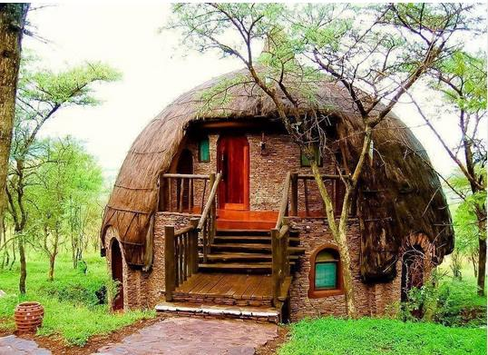
বাড়ির কাজ
আত্বত্যাগই কুরবানির প্রধান শিক্ষা -বিশ্লেষণ কর
Notes:
বাড়ির কাজ শিক্ষার্থীদেরকে নিজ নিজ খাতায় লিখতে বলবেন ।

Slide 21
সকলকে ধন্যবাদ
Notes:
শিক্ষক রিসালাতের বিষয় নিজে আরও কিছু ব্যাখ্যা করতে পারবে ।

